Slide 1
请 注 意 ！
进入教室的同学请尽快整理好个人用品准备实验！
到实验室左侧边台取（每人）：2个小烧杯、1根玻璃棒、1个蒸发皿、1个漏斗、1个量杯。

Slide 2


硫酸铜的提纯
化学实验中心

Slide 3
溶解、蒸发和结晶
1. 重结晶：是提纯固体物质常用的重要方法之一，它适用于溶解度随温度有显著变化的化合物的提纯。
2. 溶解：把固体物质溶于水、酸、碱等试剂中制备成溶液；
3. 蒸发浓缩：水浴加热或直接加热；小心控制加热温度避免爆沸。
当物质的溶解度较大时，必须加热到溶液表面出现晶膜时才停止加热；
若物质的溶解度随温度的变化不大时，可在结晶析出后继续蒸发；
4. 结晶：析出晶体的颗粒与结晶条件有关。
如果溶液的浓度较高，冷却速度越快析出的晶体颗粒越细小。若溶液的浓度不高，加入一粒晶种后使溶液慢慢冷却，则得到较大的晶体。
搅拌有利于细小晶体的生成，静置溶液有利于大晶体的生成。
纯度：快速生成的细小晶体纯度较高，缓慢生长的大晶体纯度较低。

Slide 4
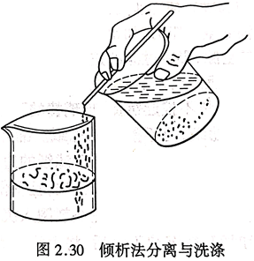
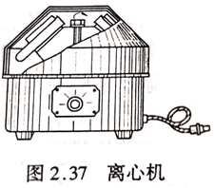
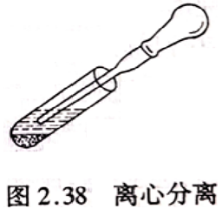
固液分离
倾析法：
当沉淀的结晶颗粒或相对密度较大，静止后容易沉降到容器底部，可以用倾析法进行分离与洗涤；
过滤法：
分离沉淀和溶液最常用的方法；
分为常压过滤和减压过滤。
离心分离法：
沉淀量较少或尺寸很小时。

Slide 5
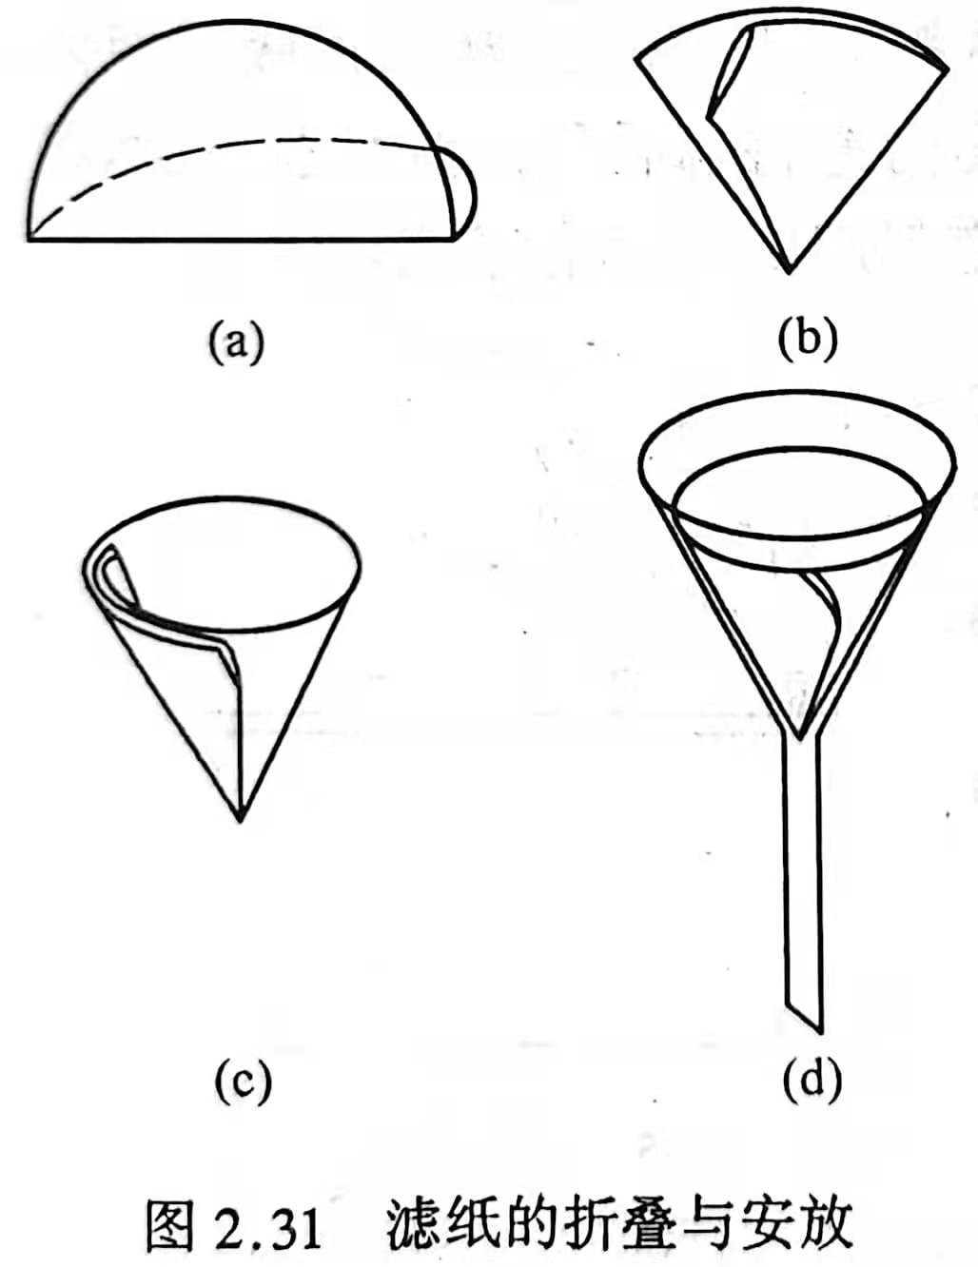
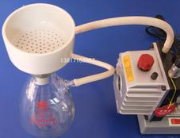
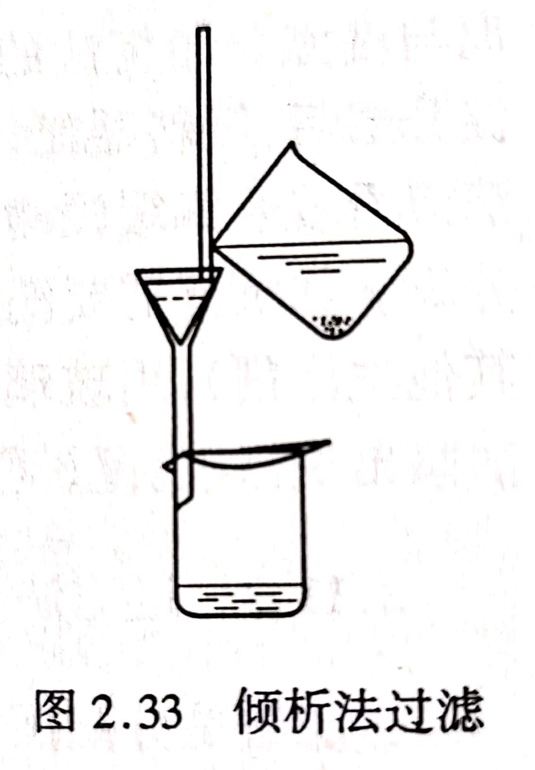
过滤法
1. 常压过滤：
可以过滤胶体或细小晶体；
缺点：过滤速度较慢。
减压过滤：
不适于胶状沉淀和颗粒太细的沉淀的过滤；
优点：缩短过滤时间，并把沉淀抽得比较干燥。
减压滤装置

Slide 6
试 纸
pH试纸：
石蕊试纸：
淀粉-碘化钾试纸：
醋酸铅试纸：
精密试纸和广范试纸。
通常所用的广范试纸，测量范围是1—14，它只能大致测量水的酸碱性。而精密pH试纸可以将pH值精确到小数点后一位。
蓝色石蕊试纸、红色石蕊试纸。
用于定性的检验氧化性气体（Cl₂、Br₂等）。
用于定性的检验反应中是否有H₂S气体生成。

Slide 7
一、实验目的
1．了解用重结晶法提纯物质的原理。
2．练习加热、溶解、蒸发、过滤、结晶等基本操作。
二、实验原理
不溶性杂质
可在溶解、过滤的过程中除去
粗硫酸铜中的杂质
可溶性：FeSO₄、Fe₂(SO₄)₃等
FeSO₄氧化为Fe³⁺
Fe(OH)₃沉淀除去
Fe²⁺ 沉淀pH 6.3-8.3
Fe³⁺ 沉淀pH 2.7-3.7
Cu²⁺ 沉淀pH 4.17-6.4
2Fe²⁺ + H₂O₂ + 2H⁺ = 2Fe³⁺ + 2H₂O
除去铁的滤液经蒸发、浓缩，即可得到CuSO₄·5H₂O晶体，其他的微量可溶性杂质在硫酸铜结晶时，仍留在母液中，通过抽滤与晶体分开。

Slide 8
三、仪器及试剂
仪器：
天平，电炉，烧杯（100 mL），量筒(20 mL)
试剂：
CuSO₄·5H₂O(固)，H₂SO₄(1 mol·L⁻¹)，H₂O₂(30 g·L⁻¹)，NaOH(2 mol·L⁻¹)，
NH₃·H₂O(6 mol·L⁻¹)，HCl(2 mol·L⁻¹)，KSCN(1 mol·L⁻¹)

Slide 9
四、实验内容
1. 粗硫酸铜的提纯
加20 mL水和
2～3滴1 mol·L⁻¹H₂SO₄，
加热、搅拌、溶解。
1. 加入1 mL
30 g·L⁻¹H₂O₂加热
2. 边搅拌边逐滴加入2 mol·L⁻¹
NaOH溶液至pH≈4(用pH试纸检验)
称取5g粗CuSO₄
沉淀（除去）
再加热片刻，静置，使红棕色Fe(OH)₃沉淀沉降。
常压过滤
滤液在蒸发皿中
加入2滴1 mol·L⁻¹ H₂SO₄溶液，调pH=1～2
母液（除去）
浓缩至表面出现结晶膜时立即停止加热(切不可蒸干)
冷却、 抽滤
晶体
称重，计算产率。

Slide 10
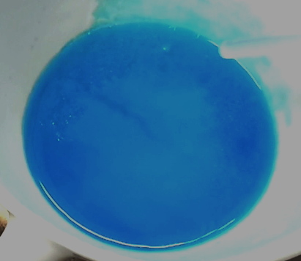
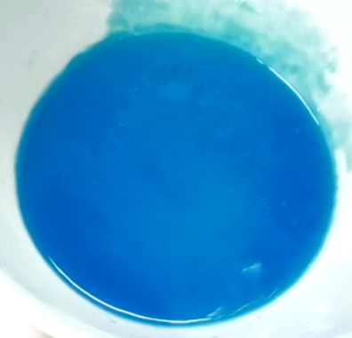
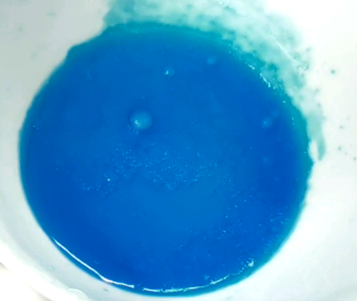
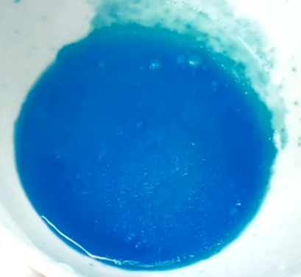
硫酸铜蒸发结晶

Slide 11
2. 硫酸铜纯度的检验
加10 mL水
1mL 1 mol·L⁻¹H₂SO₄，
加热、搅拌、溶解。
加2mL
30 g·L⁻¹H₂O₂加热
分别滴加6 mol·L⁻¹氨水至生成的沉淀全部溶解，溶液呈深蓝色
分别称1g粗CuSO₄
和1g提纯后的CuSO₄
冷却
滤液
分别常
压过滤
分别滴加1 mol·L⁻¹
氨水至蓝色褪去
Fe(OH)₃留在滤纸上
滤纸放在小烧杯中
分别滴加2 mol·L⁻¹HCl
至滤纸上，溶解沉淀
分别在溶液中滴加2滴
1 mol·L⁻¹KSCN溶液。
分别取出过滤后的滤纸
根据红色的深浅评定提纯后硫酸铜溶液的纯度

Slide 12
五、数据处理
计算提纯样品的产率并分析提纯后的纯度变化。
六、思考题
1．提纯中Fe²⁺为何首先要转化成Fe³⁺？
2．除Fe³⁺时，为什么要调pH≈4？而在蒸发前又把pH调至1~2？
3．Cl₂(aq)、Br₂(aq)、H₂O₂(aq)、KMnO₄、K₂Cr₂O₇、NaClO₃等均可将Fe²⁺氧化为Fe³⁺，本实验中选用H₂O₂作氧化剂，为什么？
4．用KSCN检验Fe³⁺时为什么要加盐酸？

